Slide 1
HỌC PHẦN: TRÍ TUỆ NHÂN TẠO NÂNG CAO — TRƯỜNG ĐẠI HỌC SÀI GÒN
XÂY DỰNG VÀ ĐÁNH GIÁ GAME AI ĐA CẤP ĐỘ
TRƯỜNG HỢP NGHIÊN CỨU: TRÒ CHƠI CONNECT FOUR (7×6)
GVHD: Thầy Đỗ Như Tài
Họ và Tên | MSSV | Vai trò trong Nhóm | Tỷ lệ Đóng góp
Bùi Minh Trung | 3124720074 | Nhóm trưởng | 32%
Trần Lê Minh Tâm | 3124720064 | Thành viên | 32%
Nguyễn Thành Tài | 3124720062 | Thành viên | 18%
Chương Gia Thịnh | 3124720067 | Thành viên | 18%
Repository: https://github.com/BMT0306/ConnectFour_7X6_AdvanceAi_ThayTai_Nhom13

Slide 2
PHẦN 1: MỞ ĐẦU & TỔNG QUAN (Chương Gia Thịnh)
Bối cảnh Đề tài & Lý do Chọn Trò chơi Connect Four
Đối đầu giữa Hai Trường phái AI
Đặc tính Bài toán Connect Four 7×6
Mục tiêu & Cam kết Học thuật
So sánh định lượng giữa AI duyệt cây đối kháng kinh điển (Minimax, Alpha-Beta, MCTS) và AI học sâu dữ liệu (Policy-Value ResNet, PUCT AlphaZero-style) trên cùng một môi trường chuẩn mực.
Môi trường thông tin hoàn hảo, tất định, tổng bằng không; hệ số phân nhánh hẹp (b ≤ 7), tối đa 42 ply; không gian trạng thái ~4,53 × 10¹² trạng thái (Allis, 1988).
Xây dựng hệ thống tự chủ 100%, không dùng bất kỳ solver giải sẵn hay dữ liệu ngoài; kiểm chứng khách quan qua hơn 4.600 ván đấu thực nghiệm và 57 unit tests tự động.
Nhóm 13 — Game AI Connect Four (7×6) — GVHD: Thầy Đỗ Như Tài
Trang 2 / 30

Slide 3
PHẦN 1: MỞ ĐẦU & TỔNG QUAN (Chương Gia Thịnh)
Hình thức hóa Toán học Không gian Bài toán (S, A, T, R)
Không gian Trạng thái (S)
Không gian Hành động (A(s))
Hàm Chuyển trạng thái (T(s, a))
Hàm Phần thưởng Kết thúc (R(s))
Cấu hình bàn cờ 6 hàng × 7 cột thỏa mãn ràng buộc trọng lực (quân rơi từ đáy). Tổng số trạng thái hợp lệ |S| ≈ 4,53 × 10¹².
Chọn cột chưa đầy: A(s) = {c ∈ {0..6} | h_s(c) < 6}. Hệ số nhánh tối đa b ≤ 7, chiều dài ván cờ tối đa 42 nước đi (ply).
Quân cờ của người chơi hiện tại rơi tất định xuống ô trống thấp nhất (h_s(a), a); lượt chơi đổi sang đối phương.
Xác định trên 69 cửa sổ thắng 4 ô (24 ngang, 21 dọc, 12 chéo chính, 12 chéo phụ): R(s) ∈ {+1 (Đỏ), -1 (Vàng), 0 (Hòa)}.
Nhóm 13 — Game AI Connect Four (7×6) — GVHD: Thầy Đỗ Như Tài
Trang 3 / 30

Slide 4
PHẦN 1: MỞ ĐẦU & TỔNG QUAN (Chương Gia Thịnh)
Khảo sát Chương trình Sẵn có & Đặt Benchmark Baseline
Khảo sát 4 dòng chương trình Connect Four tiêu biểu trên GitHub và tài liệu học thuật.
Chuẩn hóa và nâng cấp trên cùng một hạ tầng kỹ thuật của nhóm.
Thiết lập 2 Mốc Đánh giá Chuẩn (Benchmark Baselines) khách quan:
• Mốc 1 (Tìm kiếm ngẫu nhiên): MCTSAgent UCT (500 và 1.000 mô phỏng/nước).
• Mốc 2 (Duyệt cây tất định / Tác tử Thầy): AlphaBetaAgent (độ sâu 4 và 5).
Nhóm chương trình | Đại diện tiêu biểu | Cấu trúc duyệt cây & Lượng giá | Vai trò trong Nhóm 13
Luật phản xạ 1-ply | inventwithpython (Sweigart) | Ăn 4 ngay, chặn 4 ngay, ưu tiên cột giữa | Level 2: HeuristicAgent
Negamax Alpha-Beta | KeithGalli / Allis (1988) | Cắt tỉa alpha-beta + lượng giá 69 cửa sổ | Level 3: AlphaBetaAgent (Thầy)
MCTS thuần | Kocsis & Szepesvári (2006) | Duyệt cây 4 bước UCT + Rollout ngẫu nhiên | Level 4: MCTSAgent (Baseline)
Mạng học sâu & PUCT | AlphaZero / Liu (2025) | Dual-head ResNet + tìm kiếm định hướng | Level 5: NN & Level 6: Mixed-MCTS
Nhóm 13 — Game AI Connect Four (7×6) — GVHD: Thầy Đỗ Như Tài
Trang 4 / 30

Slide 5
PHẦN 1: MỞ ĐẦU & TỔNG QUAN (Chương Gia Thịnh)
Ba Câu hỏi Nghiên cứu Định lượng Cốt lõi (RQ1 – RQ3)
RQ1: Duyệt cây Tất định vs Tìm kiếm Monte Carlo
RQ2: Năng lực Học Bắt chước của Mạng Nơ-ron Hai đầu
RQ3: Hiệu quả Tích hợp Mạng vào Cây PUCT & Minh bạch XAI
Dưới cùng ngân sách thời gian thực (50ms, 100ms, 300ms), MCTS thuần có thắng được Alpha-Beta (Iterative Deepening) không? Khi Alpha-Beta cố định ở depth = 4, điểm giao thoa mô phỏng của MCTS nằm ở đâu?
Mạng Connect4PolicyValueNet (3 Residual Blocks) học có giám sát từ nhãn sạch của Alpha-Beta d=4 đạt độ chính xác Top-1 / Top-2 bao nhiêu trên tập Test độc lập, và mạnh cỡ nào khi đánh trực tiếp 0-search?
Khi đưa Policy Head P(s,a) và Value Head V(s) vào công thức PUCT (MixedMCTSAgent), tỷ lệ thắng cải thiện ra sao so với MCTS thuần cùng 200 sims, và bản đồ Saliency Map giải thích chiến thuật ra sao?
Nhóm 13 — Game AI Connect Four (7×6) — GVHD: Thầy Đỗ Như Tài
Trang 5 / 30

Slide 6
PHẦN 1: MỞ ĐẦU & TỔNG QUAN (Chương Gia Thịnh)
Cấu trúc Phân tầng Hệ thống Phần mềm (Architecture)
Tầng Core Engine (src/c4/game/)
Tầng 6 Tác tử AI (src/c4/agents/)
Tầng Đánh giá & XAI (src/c4/eval/ & models/)
Tầng Giao diện Đa nền tảng (src/c4/ui/)
Connect4 (Bitboard 49-bit O(1) tốc độ cao) và ReferenceConnect4 (Mảng 2D NumPy đối chiếu chéo). Giao diện trừu tượng chuẩn Connect4Base.
Chuỗi tác tử độc lập kế thừa lớp Agent: RandomAgent, HeuristicAgent, AlphaBetaAgent, MCTSAgent, NNAgent và MixedMCTSAgent.
Khung điều phối match.py, thống kê metrics.py (Bootstrap 95%, Wilson 95%, p95), giải thích Gradient Saliency Map explain.py.
Terminal CLI, Desktop Pygame GUI 60 FPS (Người vs Máy, Máy vs Máy) và FastAPI RESTful Web Server (chạy trực tiếp cổng 5000).
Nhóm 13 — Game AI Connect Four (7×6) — GVHD: Thầy Đỗ Như Tài
Trang 6 / 30

Slide 7
PHẦN 1: MỞ ĐẦU & TỔNG QUAN (Chương Gia Thịnh)
Lộ trình Tiến hóa 6 Phiên bản Tác tử (Level 1 – Level 6)
Hệ thống phát triển tăng dần qua 6 cấp độ chiến lược suy luận rõ rệt.
Tác tử cấp sau kế thừa và khắc phục triệt để nhược điểm của tác tử cấp trước.
Mỗi cấp độ đều có vai trò cụ thể trong chuỗi thực nghiệm đối đầu.
Cấp độ / Tác tử | Cơ chế suy luận chính | Đặc trưng chiến thuật | Độ trễ trung bình
Level 1: RandomAgent | Lấy mẫu ngẫu nhiên có seed | Mốc sàn kiểm thử logic | < 0,01 ms
Level 2: HeuristicAgent | Bộ luật ưu tiên 4 tầng + Anti-blunder | Phản xạ 1-ply, không duyệt cây | ~0,12 ms
Level 3: AlphaBetaAgent | Negamax + Cắt tỉa + Center-First | Duyệt cây sâu dần, lượng giá 69 cửa sổ | ~21,9 ms
Level 4: MCTSAgent | Cây tìm kiếm Monte Carlo (UCT) | Mô phỏng ngẫu nhiên không hàm lượng giá | ~83,4 ms
Level 5: NNAgent | Connect4PolicyValueNet (0-search) | Truyền thẳng qua mạng ResNet 2 đầu | ~2,9 ms
Level 6: MixedMCTSAgent | ResNet + Cây PUCT + Cache O(1) | AlphaZero-lite: trực giác kết hợp kiểm chứng | ~348 ms (200 sims)
Nhóm 13 — Game AI Connect Four (7×6) — GVHD: Thầy Đỗ Như Tài
Trang 7 / 30

Slide 8
PHẦN 2: HẠ TẦNG BITBOARD & TÁC TỬ CỔ ĐIỂN (Bùi Minh Trung)
Thiết kế Hạ tầng Bitboard 49-bit (7 Cột × 7 Bit)
• Vấn đề mảng 2D: Quét vòng lặp tuần tự gây nghẽn cổ chai khi duyệt hàng trăm nghìn nút.
• Giải pháp Bitboard 49-bit: Ánh xạ 7 cột vào 49 bit đầu của số nguyên 64-bit (Pascal Pons layout).
• Mỗi cột chiếm 7 bit: 6 bit dữ liệu (hàng 0 đáy đến hàng 5 đỉnh) + 1 bit đệm chống tràn (sentinel bit).
• Bit đệm tại đỉnh mỗi cột (bit 6, 13, 20, 27, 34, 41, 48) luôn bằng 0:
• • Ngăn hiện tượng tràn bit sang cột kế cận khi dịch dọc/chéo.
• Biểu diễn trạng thái bằng 2 biến nguyên: _pos (quân bên sắp đi) và _mask (tất cả quân).
• Khóa băm trạng thái duy nhất O(1): key = _pos + _mask phục vụ tra cứu bảng băm tức thời.
Bit đệm (luôn = 0): 6 13 20 27 34 41 48
+----+----+----+----+----+----+----+
Hàng 5 (Đỉnh, r=5):| 5 | 12 | 19 | 26 | 33 | 40 | 47 |
Hàng 4 (r=4): | 4 | 11 | 18 | 25 | 32 | 39 | 46 |
Hàng 3 (r=3): | 3 | 10 | 17 | 24 | 31 | 38 | 45 |
Hàng 2 (r=2): | 2 | 9 | 16 | 23 | 30 | 37 | 44 |
Hàng 1 (r=1): | 1 | 8 | 15 | 22 | 29 | 36 | 43 |
Hàng 0 (Đáy, r=0): | 0 | 7 | 14 | 21 | 28 | 35 | 42 |
+----+----+----+----+----+----+----+
Chỉ số Cột (0..6): C0 C1 C2 C3 C4 C5 C6
Nhóm 13 — Game AI Connect Four (7×6) — GVHD: Thầy Đỗ Như Tài
Trang 8 / 30

Slide 9
PHẦN 2: HẠ TẦNG BITBOARD & TÁC TỬ CỔ ĐIỂN (Bùi Minh Trung)
Toán tử Thả quân & Kiểm tra Thắng O(1) bằng Bitwise
Toán tử Thả quân O(1) — step(col)
Kiểm tra Thắng O(1) — _has_won(bb)
Phép cộng nhị phân _mask + (1 << (col * 7)) tự động nhớ qua chuỗi bit 1 và bật đúng bit 0 thấp nhất trên đỉnh cột col; sau đó lật góc nhìn bằng XOR:
Kiểm tra đồng thời cả 69 cửa sổ 4 ô trên bàn cờ chỉ bằng 4 cặp phép dịch bit theo 4 hướng:
# Chuyển góc nhìn và thả quân trong O(1)
self._pos ^= self._mask
self._mask |= self._mask + (1 << (col * 7))
@staticmethod
def _has_won(bb: int) -> bool:
# 1. Hướng ngang (shift = 7)
m = bb & (bb >> 7)
if m & (m >> 14): return True
# 2. Hướng chéo phụ / (shift = 6)
m = bb & (bb >> 6)
if m & (m >> 12): return True
# 3. Hướng chéo chính \ (shift = 8)
m = bb & (bb >> 8)
if m & (m >> 16): return True
# 4. Hướng dọc | (shift = 1)
m = bb & (bb >> 1)
if m & (m >> 2): return True
return False
Nhóm 13 — Game AI Connect Four (7×6) — GVHD: Thầy Đỗ Như Tài
Trang 9 / 30

Slide 10
PHẦN 2: HẠ TẦNG BITBOARD & TÁC TỬ CỔ ĐIỂN (Bùi Minh Trung)
Kiểm chuẩn Tính Đúng đắn: Perft Depth 1–6 & Cross-Check
Kiểm chuẩn Perft (Performance Test): Duyệt vét cạn đếm số nút lá từ bàn cờ rỗng.
So sánh đối chiếu với dãy số lý thuyết chuẩn OEIS A212693 của trò chơi Connect Four.
Kết quả: Engine Bitboard 49-bit khớp chính xác 100% đến từng đơn vị (Sai số = 0).
Kiểm thử chéo quy mô lớn (test_crosscheck.py):
• Chạy song song 10.000 ván ngẫu nhiên giữa Connect4 (Bitboard) và ReferenceConnect4 (Mảng 2D).
• Đối chiếu legal_actions(), is_terminal(), winner, encode() sau mỗi nước đi và chuỗi undo() $\rightarrow$ Ghi nhận 0 sai lệch.
Độ sâu (Ply) | Số nút lý thuyết (OEIS A212693) | Connect4 (Bitboard 49-bit) | ReferenceConnect4 (Mảng 2D) | Sai lệch
Depth 1 | 7 | 7 | 7 | 0 (Khớp 100%)
Depth 2 | 49 | 49 | 49 | 0 (Khớp 100%)
Depth 3 | 238 | 238 | 238 | 0 (Khớp 100%)
Depth 4 | 1.120 | 1.120 | 1.120 | 0 (Khớp 100%)
Depth 5 | 4.263 | 4.263 | 4.263 | 0 (Khớp 100%)
Depth 6 | 16.422 | 16.422 | 16.422 | 0 (Khớp 100%)
Nhóm 13 — Game AI Connect Four (7×6) — GVHD: Thầy Đỗ Như Tài
Trang 10 / 30

Slide 11
PHẦN 2: HẠ TẦNG BITBOARD & TÁC TỬ CỔ ĐIỂN (Bùi Minh Trung)
Tác tử Cấp 1 (Random) & Cấp 2 (Priority Heuristic)
Cấp 1 — RandomAgent (Baseline sàn)
Cấp 2 — HeuristicAgent (Luật 4 Tầng)
• Lấy danh sách các cột hợp lệ game.legal_actions().
• Chọn cột với xác suất đồng đều P(a) = 1 / |A(s)|.
• Sử dụng bộ sinh số ngẫu nhiên độc lập random.Random(seed).
• Đảm bảo khả năng tái lập 100% kết quả thực nghiệm.
• Đóng vai trò mốc kiểm tra logic vận hành của khung giải đấu.
• Tầng 1 (Win-in-1): Có cột tạo 4 quân thắng ngay → Đánh ngay lập tức.
• Tầng 2 (Block-in-1): Đối phương đe dọa thắng ngay ở lượt kế → Chặn ngay.
• Tầng 3 (Lọc tự sát — Anti-blunder): Loại bỏ mọi cột mà khi thả quân vào, ô trống phía trên giúp đối phương thắng ngay ở lượt sau.
• Tầng 4 (Ưu tiên trung tâm): Chọn cột đầu tiên theo thứ tự (3, 2, 4, 1, 5, 0, 6).
• Phản xạ cực nhanh (~0,12 ms/nước), thắng Random 99,50%.
Nhóm 13 — Game AI Connect Four (7×6) — GVHD: Thầy Đỗ Như Tài
Trang 11 / 30

Slide 12
PHẦN 2: HẠ TẦNG BITBOARD & TÁC TỬ CỔ ĐIỂN (Bùi Minh Trung)
Tác tử Cấp 3: Duyệt cây Negamax Alpha-Beta Pruning
Thuật toán Negamax Cắt tỉa Alpha-Beta
Hàm Lượng giá Tĩnh trên 69 Cửa sổ 4 Ô
• Rút gọn đối xứng cho trò chơi tổng bằng không:
• V(s, d) = max_{a} (-V(T(s, a), d - 1))
• Cắt tỉa alpha-beta duy trì cửa sổ [α, β]:
• • Cắt bỏ nhánh con ngay khi tìm thấy nước đi làm α ≥ β.
• • Bảo toàn 100% tính tối ưu toán học của Minimax.
• Kiểm tra thắng sớm 1-ply trước khi đệ quy:
• • Trả về ngay WIN_SCORE + depth (100.000 + depth).
• • Luôn chọn đường thắng ngắn nhất và cầm cự lâu nhất khi thua.
• Tại nút lá d = 0, tính tổng điểm bitmask tiền tính sẵn:
• Eval(s) = 3 × (N_my(col 3) - N_opp(col 3)) + ∑ score(w)
• Trọng số cửa sổ 4 ô:
• • +50 điểm: 3 quân mình + 1 ô trống (thế công mạnh).
• • +6 điểm: 2 quân mình + 2 ô trống.
• • -80 điểm: 3 quân địch + 1 ô trống (phạt nặng đe dọa).
• • -8 điểm: 2 quân địch + 2 ô trống.
Nhóm 13 — Game AI Connect Four (7×6) — GVHD: Thầy Đỗ Như Tài
Trang 12 / 30

Slide 13
PHẦN 2: HẠ TẦNG BITBOARD & TÁC TỬ CỔ ĐIỂN (Bùi Minh Trung)
Tối ưu hóa Alpha-Beta: Center-First & Iterative Deepening
Sắp xếp Nước đi Center-First
Tìm kiếm Sâu dần (Iterative Deepening)
• Hiệu quả cắt tỉa phụ thuộc quyết định vào việc nhánh tốt nhất có được duyệt đầu tiên hay không.
• Cột trung tâm (Cột 3) tham gia vào nhiều cửa sổ 4 ô nhất trên bàn cờ.
• Luôn duyệt các cột theo thứ tự: (3, 2, 4, 1, 5, 0, 6).
• Giúp sớm tìm được cận α cao, kích hoạt cắt tỉa hàng loạt nhánh biên.
• Ablation A1 chứng minh: Giảm tới 93,07% số nút duyệt ở độ sâu 6.
• Áp dụng khi thi đấu theo giới hạn thời gian thực (time_s).
• Duyệt lặp tăng dần độ sâu d = 1, 2, 3, ... d_max.
• Kiểm tra time.perf_counter() liên tục sau mỗi nút.
• Nếu hết thời gian giữa chừng ở tầng d:
• • Dừng ngay lập tức.
• • Trả về nghiệm hoàn chỉnh an toàn của tầng d - 1.
• Không bao giờ bị lỗi quá thời gian quy định.
Nhóm 13 — Game AI Connect Four (7×6) — GVHD: Thầy Đỗ Như Tài
Trang 13 / 30

Slide 14
PHẦN 2: HẠ TẦNG BITBOARD & TÁC TỬ CỔ ĐIỂN (Bùi Minh Trung)
Tác tử Cấp 4: Tìm kiếm Cây Monte Carlo (Pure MCTS-UCT)
Chu trình 4 Pha Chuẩn của MCTS (UCT)
Đặc trưng & Cải tiến Tối ưu
• 1. Selection: Chọn nút con cực đại hóa chỉ số UCT:
• UCT(s, a) = W(s, a) / N(s, a) + c × √(ln N(s) / N(s, a)) (c = 1,4)
• 2. Expansion: Mở rộng hành động chưa thử (untried) tạo nút con mới.
• 3. Simulation (Rollout): Đi ngẫu nhiên đồng đều đến cuối ván trên Bitboard thu kết quả z ∈ {0; 0,5; 1}.
• 4. Backpropagation: Lan truyền ngược cập nhật số lượt thăm N và tổng điểm W theo góc nhìn người chơi tại nút.
• Không cần hàm lượng giá thủ công (Domain-independent).
• Chọn hành động ở gốc theo tiêu chuẩn Robust Child (argmax N).
• Tối ưu kiểm tra tại gốc (Root Quick Check):
• • Thắng ngay trong 1 nước → Đánh ngay.
• • Đối phương đe dọa thắng cột duy nhất → Chặn ngay.
• • Tránh lãng phí hàng nghìn mô phỏng vào nước cờ hiển nhiên.
Nhóm 13 — Game AI Connect Four (7×6) — GVHD: Thầy Đỗ Như Tài
Trang 14 / 30

Slide 15
PHẦN 3: HỌC SÂU RESNET & TÌM KIẾM PUCT (Trần Lê Minh Tâm)
Hạn chế của MCTS thuần & Động lực Tích hợp Học máy
Nhược điểm của MCTS-UCT Thuần
Ý tưởng Đột phá: AlphaZero-lite (ResNet + PUCT)
• Pha Rollout hoàn toàn ngẫu nhiên nên 'mù chiến thuật' ở trung cuộc.
• Lãng phí tài nguyên vào các nhánh biên kém giá trị ở những bước đầu.
• Cần hàng chục nghìn mô phỏng để nhận ra một đòn bẫy 2 nước.
• Dưới ngân sách thời gian tương tác (50–300ms), dễ bị Alpha-Beta đánh bại.
• Dùng Mạng Nơ-ron Hai đầu (Dual-Head ResNet) đóng vai trò 'bộ não dẫn đường':
• • Policy Head P(s, a): Dẫn đường bước Selection qua công thức PUCT (tập trung ngay vào các cột tiềm năng).
• • Value Head V(s): Lượng giá trực tiếp nút lá (triệt tiêu hoặc bổ trợ cho Rollout).
• Nguyên lý: 'Duyệt ít nút hơn nhưng chọn nước đi chất lượng và chắc chắn hơn'.
Nhóm 13 — Game AI Connect Four (7×6) — GVHD: Thầy Đỗ Như Tài
Trang 15 / 30

Slide 16
PHẦN 3: HỌC SÂU RESNET & TÌM KIẾM PUCT (Trần Lê Minh Tâm)
Quy trình Quản trị Dữ liệu 5 Bước (Data Pipeline Chống Rò rỉ)
Bước 1: Tự đấu Chuyên gia
2.500 ván tự đấu từ AlphaBetaAgent(d=4), khai cuộc 4–6 ply, khám phá ε = 0,14 ở 18 nước đầu.
Bước 2: Gán Nhãn Sạch
Luôn lấy nước tối ưu của chuyên gia làm nhãn Policy sạch (y_policy = expert_action); nhãn Value z ∈ {-1, 0, +1} cuối ván.
Bước 3: Chia theo Ván (70/15/15)
Tách nguyên ván: 1.750 ván Train, 375 ván Val, 375 ván Test. Chống rò rỉ dữ liệu giữa các nước đi cùng ván.
Bước 4: Khử trùng & Lọc Gương
Gộp trùng theo khóa Bitboard; loại bỏ triệt để mọi mẫu trong Val/Test trùng với trạng thái gốc HOẶC ảnh lật gương của Train.
Bước 5: Tăng cường Đối xứng
Lật ngang bàn cờ (c' = 6 - c) trên tập Train (37.518 → 75.036 mẫu). Tổng bộ dữ liệu: 87.725 mẫu sạch (0% Data Leakage).
Nhóm 13 — Game AI Connect Four (7×6) — GVHD: Thầy Đỗ Như Tài
Trang 16 / 30

Slide 17
PHẦN 3: HỌC SÂU RESNET & TÌM KIẾM PUCT (Trần Lê Minh Tâm)
Kiến trúc Mạng Hai đầu Connect4PolicyValueNet
Đầu vào & Khối Stem
Thân mạng: 3 Residual Blocks
Hai Đầu ra Đa nhiệm (Dual Heads)
Tensor chuẩn hóa góc nhìn 2 × 6 × 7 (Kênh 0: quân mình, Kênh 1: quân địch). Stem Block: Conv2d(2→64, 3×3) + BatchNorm + ReLU trích xuất đặc trưng hình học ban đầu.
Mỗi khối gồm 2 lớp Conv2d(64→64, 3×3) + BatchNorm kèm đường nối tắt skip connection H_{l+1} = ReLU(F(H_l) + H_l). Tổng tham số: 278.952 tham số (suy luận siêu nhẹ ~1,9ms trên CPU).
Policy Head: Conv(64→2, 1×1) → Linear(84→7) + Masked Softmax xuất phân phối 7 cột P_θ(s, a).
Value Head: Conv(64→1, 1×1) → Linear(42→64) → Linear(64→1) + Tanh xuất ước lượng V_θ(s) ∈ [-1, +1].
Nhóm 13 — Game AI Connect Four (7×6) — GVHD: Thầy Đỗ Như Tài
Trang 17 / 30

Slide 18
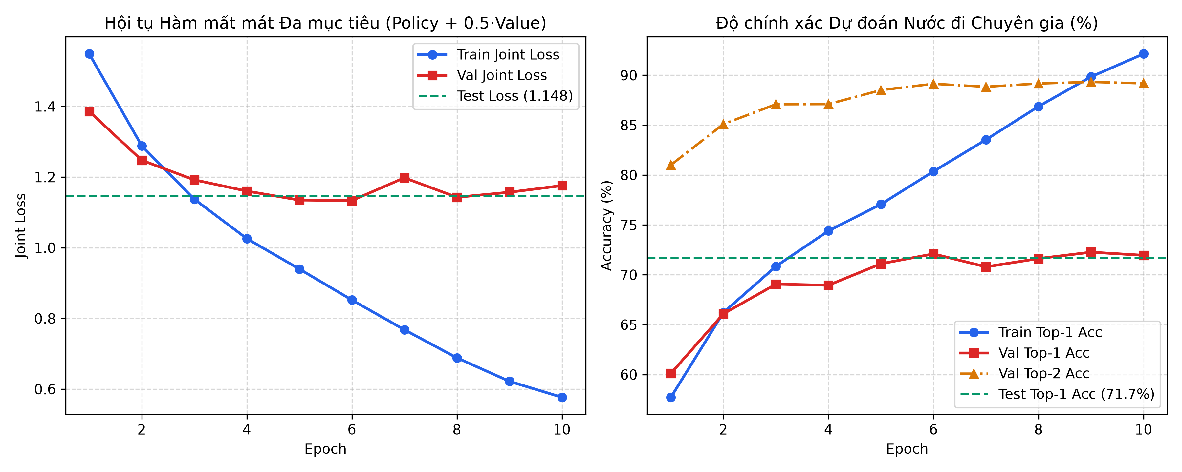
PHẦN 3: HỌC SÂU RESNET & TÌM KIẾM PUCT (Trần Lê Minh Tâm)
Huấn luyện Joint Loss & Đánh giá trên tập Test (RQ2)
Hàm mất mát Joint Loss: L(θ) = Policy_CE + 0,5 × Value_MSE + 1e-3 × ||θ||².
Tối ưu: Adam (lr = 1,5e-3, Cosine Annealing, 10 epochs, batch 256, label smoothing 0,05).
Hội tụ hoàn hảo: Val Loss đạt cực tiểu 1,1336 tại Epoch 6 (không bị overfitting).
Đánh giá độc lập trên tập Test (6.293 mẫu chưa từng thấy, 0% trùng gương):
• Test Top-1 Accuracy: 71,68% (cao gấp 5,02 lần mức đoán ngẫu nhiên 14,29%).
• Test Top-2 Accuracy: 89,07% (gần 9/10 thế cờ nước tốt nhất nằm trong 2 lựa chọn đầu!).
• Độ trễ suy luận đơn lẻ trên CPU: 1,91 ms (p95 = 2,48 ms).
Hình 4.1: Diễn biến hàm mất mát và độ chính xác trên tập Train và Validation qua 10 epochs
Nhóm 13 — Game AI Connect Four (7×6) — GVHD: Thầy Đỗ Như Tài
Trang 18 / 30

Slide 19
PHẦN 3: HỌC SÂU RESNET & TÌM KIẾM PUCT (Trần Lê Minh Tâm)
Tác tử Cấp 5 (NNAgent 0-Search) vs Cấp 6 (MixedMCTSAgent)
Cấp 5 — NNAgent (ResNet 0-Search)
Cấp 6 — MixedMCTSAgent (PUCT Search)
• Truyền thẳng tensor bàn cờ qua mạng nơ-ron.
• Chọn cột argmax P_θ(s, a) trên các cột hợp lệ.
• Hoàn toàn không cần tìm kiếm cây (0 search).
• Độ trễ suy luận cực nhanh: ~2,9 ms/nước.
• Thành tích: Đánh bại Heuristic 64,25% điểm và thắng được 80 ván trước MCTS-1000.
• Hạn chế: Dễ bị gài bẫy sâu nhiều nước do thiếu kiểm chứng chiến thuật.
• Kết hợp trực giác của mạng ResNet với kiểm chứng chiến thuật của cây MCTS.
• Công thức chọn nhánh PUCT:
• a* = argmax [ Q(s, a) + c_puct × P_θ(s, a) × √(∑ N_b) / (1 + N_a) ]
• Chỉ cần 200 mô phỏng mỗi nước (thay vì 1.000).
• Đạt điểm tổng hợp 75,00% — Vô địch toàn giải!
• Thắng trực tiếp MCTS-1000 với tỷ số 62,50% và vượt Alpha-Beta d=5 với tỷ số 54,25%.
Nhóm 13 — Game AI Connect Four (7×6) — GVHD: Thầy Đỗ Như Tài
Trang 19 / 30

Slide 20
PHẦN 3: HỌC SÂU RESNET & TÌM KIẾM PUCT (Trần Lê Minh Tâm)
Tối ưu hóa PUCT: Transposition Cache O(1) & Nhiễu Dirichlet
Bảng băm Hoán vị (Transposition Cache O(1))
Nhiễu Khám phá Dirichlet tại Nút Gốc
• Trong cờ Connect Four, nhiều thứ tự nước đi khác nhau dẫn tới cùng một thế cờ hoán vị.
• Tác tử lưu cặp (base_priors, leaf_value) vào Dictionary theo khóa Bitboard duy nhất key = _pos + _mask.
• Khi gặp lại trạng thái đã có trong Cache: Lấy ngay kết quả trong O(1) mà không cần gọi lại mạng CNN!
• Tiết kiệm hàng trăm lượt truyền thẳng nơ-ron trên CPU mỗi nước đi, giúp giảm độ trễ đáng kể.
• Áp dụng phân phối Dirichlet(α = 1,0, ε = 0,25) tại nút gốc theo chuẩn AlphaZero.
• Giúp AI mở rộng khám phá các biến thể khai cuộc mới khi tự đấu.
• Khắc phục bug bộ nhớ đệm: Luôn sao chép priors.copy() trước khi trộn nhiễu Dirichlet để không làm bẩn xác suất gốc trong Transposition Cache.
Nhóm 13 — Game AI Connect Four (7×6) — GVHD: Thầy Đỗ Như Tài
Trang 20 / 30

Slide 21
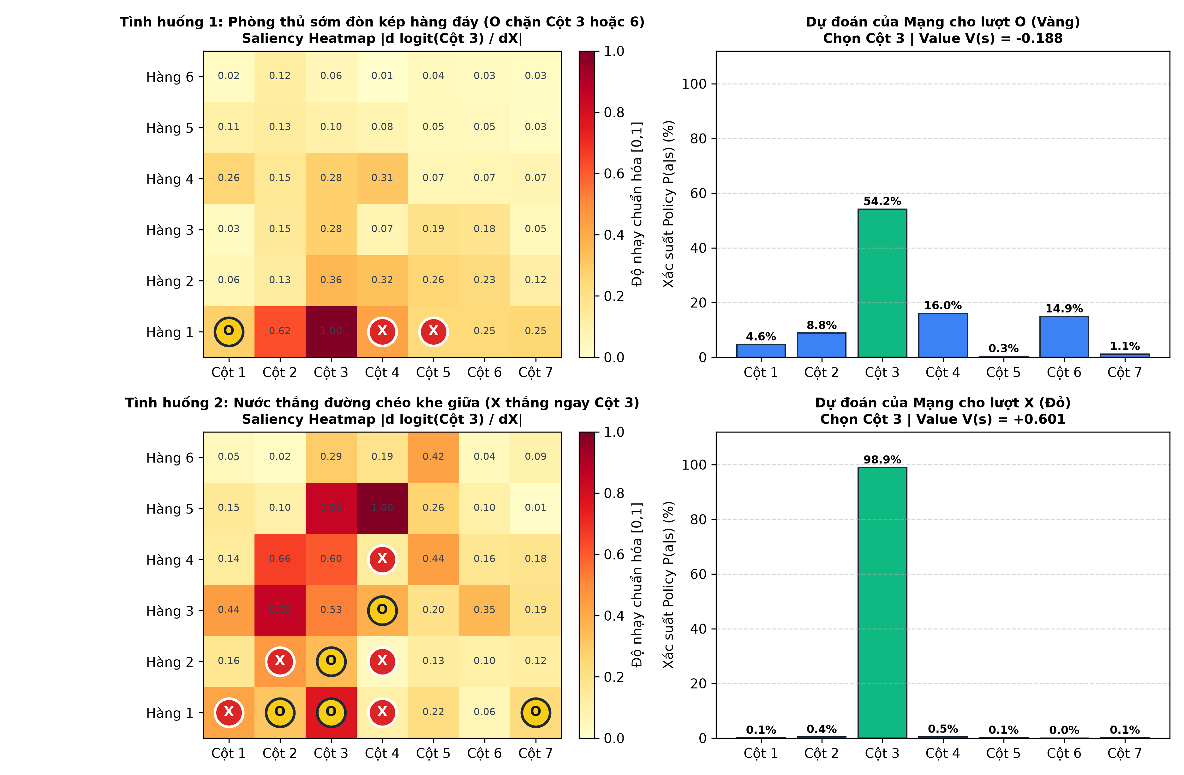
PHẦN 3: HỌC SÂU RESNET & TÌM KIẾM PUCT (Trần Lê Minh Tâm)
Minh bạch hóa AI: Bản đồ Độ nhạy Đạo hàm (Saliency Map XAI)
Phương pháp XAI: Tính đạo hàm bậc nhất của logit nước đi tối ưu theo từng ô đầu vào: S_{r,c} = ∑ |∂z_{a*} / ∂X_{k,r,c}|.
Tình huống 1 (Hàng trên): Phòng thủ sớm đòn bẫy hàng đáy (moves = [3, 0, 4]).
• Heuristic bỏ sót vì chưa có chuỗi 3 quân → Thua tất yếu.
• Mạng ResNet dự đoán chặn Cột 3 (54,2%), độ nhạy Saliency đạt cực đại 1,00 ngay tại ô khóa bẫy (Hàng 1, Cột 3).
Tình huống 2 (Hàng dưới): Nước thắng đường chéo khe giữa.
• Mạng dồn 98,9% xác suất vào Cột 3 (Value = +0,601), chiếu sáng chính xác dọc theo đường chéo chiến thắng.
Hình 4.2: Bản đồ độ nhạy Saliency Map giải thích quyết định của mạng trên hai thế cờ chiến thuật
Nhóm 13 — Game AI Connect Four (7×6) — GVHD: Thầy Đỗ Như Tài
Trang 21 / 30

Slide 22
PHẦN 4: THỰC NGHIỆM ĐỐI KHÁNG & ĐÁNH GIÁ (Nguyễn Thành Tài)
Quy chuẩn Giải đấu Vòng tròn Round-Robin (3.000 Ván)
Thể thức 15 Cặp × 200 Ván
Thi đấu Đối xứng Gương (Mirror Matching)
Độ đo Thống kê Khoa học
Tất cả 15 cặp tác tử đối đầu trực tiếp. Bộ 100 thế cờ khai cuộc 4-ply chuẩn sinh cố định theo seed = 42 để đảm bảo đa dạng và công bằng.
Với mỗi khai cuộc, 2 tác tử bắt buộc đánh đủ 2 ván đổi màu quân: Ván 1 A cầm Đỏ đi trước, Ván 2 B cầm Đỏ đi trước. Triệt tiêu hoàn toàn thiên lệch đi trước.
Điểm tổng bằng không Score = (W + 0,5D)/N kèm khoảng tin cậy Bootstrap 95% (10.000 lần lấy mẫu), khoảng tin cậy Wilson 95% cho tỷ lệ thắng, độ trễ Mean và p95.
Nhóm 13 — Game AI Connect Four (7×6) — GVHD: Thầy Đỗ Như Tài
Trang 22 / 30

Slide 23
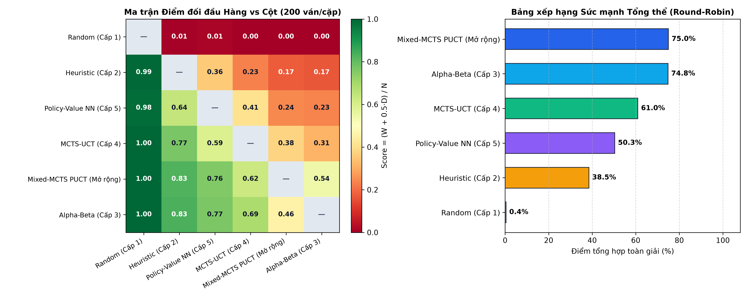
PHẦN 4: THỰC NGHIỆM ĐỐI KHÁNG & ĐÁNH GIÁ (Nguyễn Thành Tài)
Kết quả Giải đấu Round-Robin & Bảng xếp hạng Tổng thể
Hạng 1 — Mixed-MCTS PUCT (200 sims): 705W - 90D - 205L → Score = 75,00% (Vô địch toàn giải!).
• Thắng áp đảo MCTS-1000 với tỷ số 121W - 8D - 71L (62,50%).
• Vượt qua cả tác tử Alpha-Beta depth 5 với tỷ số 96W - 25D - 79L (54,25%).
Hạng 2 — Alpha-Beta (depth 5): 716W - 64D - 220L → Score = 74,80% (p95 ~ 61 ms).
Hạng 3 — MCTS-UCT (1.000 sims): 596W - 27D - 377L → Score = 60,95%.
Hạng 4 — NNAgent (0-search): 460W - 87D - 453L → Score = 50,35% (thắng Heuristic 64,25% chỉ trong 2,9 ms).
Hạng 5 — Heuristic: 350W - 70D - 580L → Score = 38,50% (thắng Random 99,50%).
Hạng 6 — Random: 4W - 0D - 996L → Score = 0,40%.
Hình 5.1: Ma trận điểm số đối đầu trực tiếp và bảng xếp hạng tổng hợp 6 tác tử qua 3.000 ván
Nhóm 13 — Game AI Connect Four (7×6) — GVHD: Thầy Đỗ Như Tài
Trang 23 / 30

Slide 24
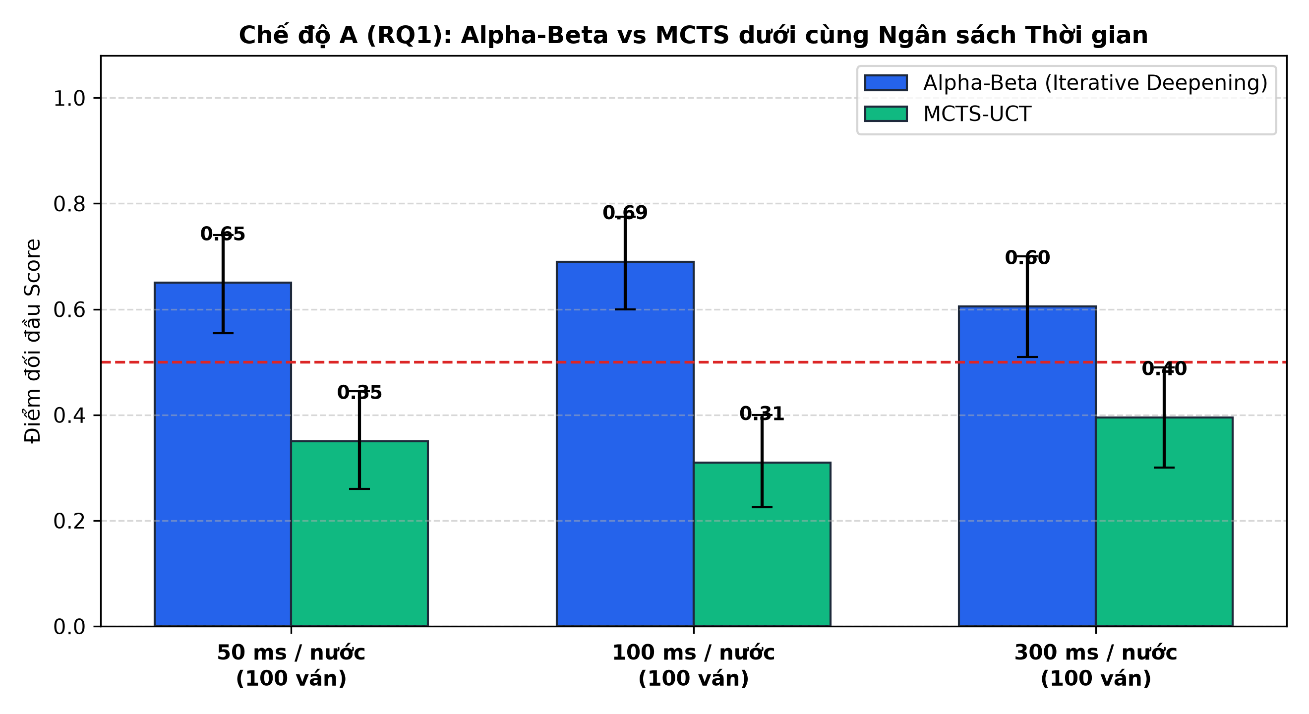
PHẦN 4: THỰC NGHIỆM ĐỐI KHÁNG & ĐÁNH GIÁ (Nguyễn Thành Tài)
Giải đáp RQ1: Giải đấu cùng Ngân sách Thời gian & Điểm Giao thoa MCTS
Thí nghiệm 1 (Giải đấu tính giờ thực tế 300 ván đơn luồng):
• Mức 50 ms/nước: Alpha-Beta đạt Score = 0,6500 trước MCTS thuần.
• Mức 100 ms/nước: Alpha-Beta đạt Score = 0,6900 trước MCTS thuần.
• Mức 300 ms/nước: Alpha-Beta đạt Score = 0,6050 (MCTS rút ngắn khoảng cách lên 0,3950).
• Cơ chế: Connect Four có hệ số nhánh nhỏ (b ≤ 7) và Bitboard cực nhẹ, Iterative Deepening đạt độ sâu 5–6 ply với độ chính xác tuyệt đối.
Thí nghiệm 2 (Ablation A2: Cố định Alpha-Beta d=4, tăng mô phỏng MCTS):
• Điểm số MCTS tăng đơn điệu: 0,065 (100) → 0,305 (500) → 0,420 (1.000) → 0,540 (2.000) → 0,585 (5.000).
• Điểm giao thoa (Cross-over point) xuất hiện tại khoảng 1.500 – 2.000 mô phỏng/nước.
Hình 5.2: So sánh tỷ lệ điểm giữa Alpha-Beta và MCTS-UCT ở các mức ngân sách 50ms, 100ms, 300ms
Nhóm 13 — Game AI Connect Four (7×6) — GVHD: Thầy Đỗ Như Tài
Trang 24 / 30

Slide 25
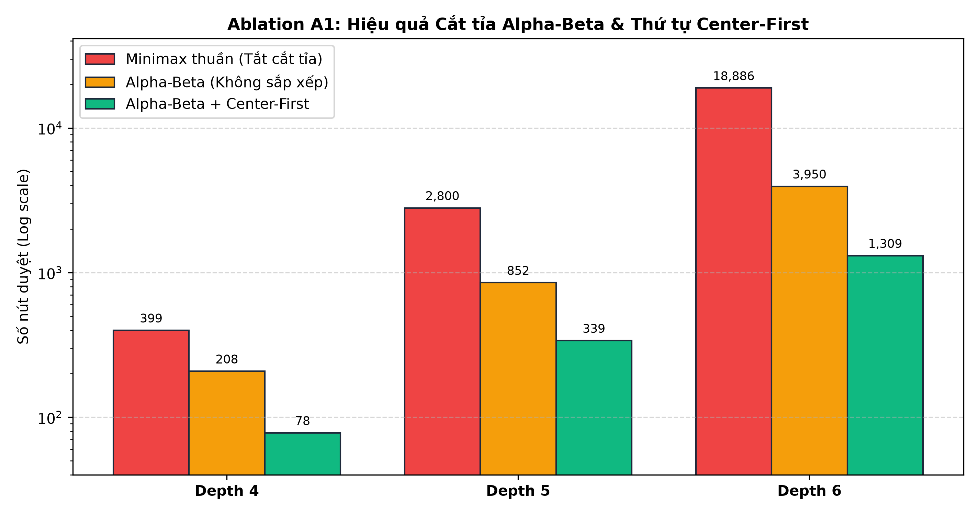
PHẦN 4: THỰC NGHIỆM ĐỐI KHÁNG & ĐÁNH GIÁ (Nguyễn Thành Tài)
Ablation A1: Hiệu quả Cắt tỉa Alpha-Beta & Sắp xếp Center-First
Đo lường trên thế cờ trung tâm cố định ở độ sâu 4, 5 và 6.
Tất cả các cấu hình đều trả về đúng 1 giá trị Minimax và cùng chọn 1 nước đi (bảo toàn nghiệm tối ưu).
Độ sâu 4: Giảm từ 399 nút xuống 78 nút (tiết kiệm 80,45%).
Độ sâu 5: Giảm từ 2.800 nút xuống 339 nút (tiết kiệm 87,89%).
Độ sâu 6 (Kỷ lục):
• Minimax thuần (không cắt tỉa): Duyệt 18.886 nút, tốn 3.306,8 ms.
• Có cắt tỉa, không sắp xếp: Duyệt 3.950 nút (giảm 79,09%).
• Cắt tỉa + Center-First: Chỉ duyệt 1.309 nút, tốn 53,4 ms!
• Tỷ lệ giảm nút đạt 93,07%, tăng tốc độ duyệt gấp 61,9 lần!
Hình 5.3: Biểu đồ so sánh số nút duyệt trong thí nghiệm Ablation A1 ở độ sâu 4, 5 và 6
Nhóm 13 — Game AI Connect Four (7×6) — GVHD: Thầy Đỗ Như Tài
Trang 25 / 30

Slide 26
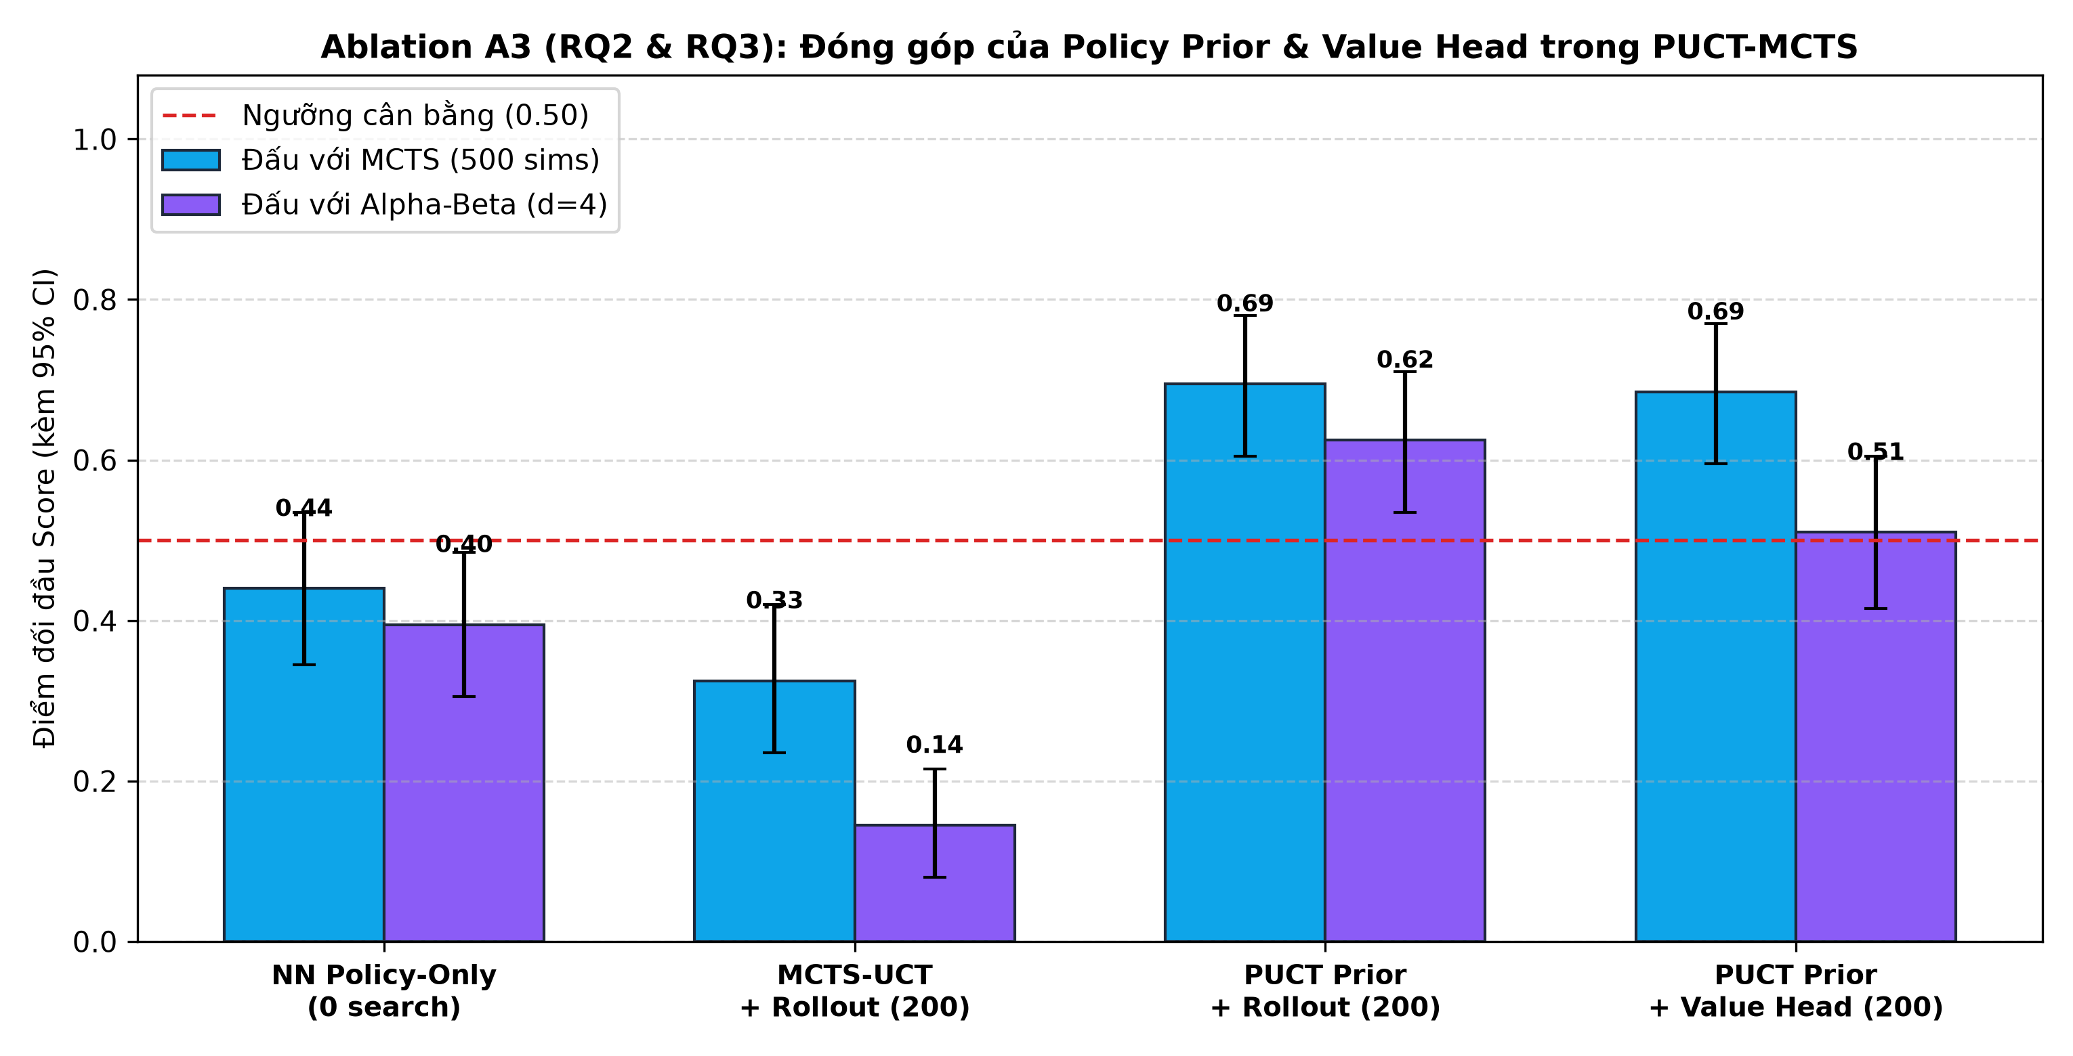
PHẦN 4: THỰC NGHIỆM ĐỐI KHÁNG & ĐÁNH GIÁ (Nguyễn Thành Tài)
Giải đáp RQ2 & RQ3: Ablation A3 (PUCT 200 Sims) & Ablation A4
Ablation A3 — Sức mạnh của mạng dẫn đường ở cùng mức 200 mô phỏng:
• Đấu MCTS-500: MCTS-200 thuần chỉ đạt 0,325; nhưng khi có Policy Prior (PUCT), điểm số nhảy vọt lên 0,695 (+37% điểm số!).
• Đấu Alpha-Beta d=4: MCTS thuần đạt 0,145; PUCT+Rollout đạt 0,625 và PUCT+ValueHead đạt 0,510 → Học trò vượt thầy dạy!
• PUCT+Rollout nhanh gấp 2,8 lần PUCT+ValueHead (151ms vs 425ms) do tận dụng rollout bitboard siêu tốc.
Ablation A4 — Định lượng lợi thế người đi trước trên 3.000 ván:
• Quân Đỏ (đi trước) thắng 51,80%, Quân Vàng (đi sau) thắng 42,57%, Hòa 5,63%.
• Độ chênh lệch ròng ΔW = +9,23% nghiêng về người đi trước, chứng minh tính bắt buộc của quy chuẩn đổi bên.
Hình 5.5: Kết quả Ablation A3 bóc tách đóng góp của Policy Prior và Value Head ở mức 200 mô phỏng
Nhóm 13 — Game AI Connect Four (7×6) — GVHD: Thầy Đỗ Như Tài
Trang 26 / 30

Slide 27
PHẦN 4: THỰC NGHIỆM ĐỐI KHÁNG & ĐÁNH GIÁ (Nguyễn Thành Tài)
Bảng Tiến hóa Đa Phiên bản & Phân tích Đánh đổi Tốc độ vs Sức mạnh
Duyệt ít hơn 5 lần nhưng thắng áp đảo nhờ tri thức học sâu: Mixed-MCTS (v6) chỉ cần 200 mô phỏng nhưng vượt xa MCTS-1000 (v4) chạy 1.000 mô phỏng (tăng điểm từ 60,95% lên 75,00%).
Sự cộng hưởng giữa Tìm kiếm Cây và Mạng Nơ-ron: NNAgent (v3) suy luận 2,9ms đạt 50,35%, khi kết hợp với cây PUCT 200 sims (v6) tăng vọt lên 75,00% và thắng cả Alpha-Beta d=5.
Khuyến nghị thực tế: Cần phản hồi tức thì (< 65ms) chọn Alpha-Beta d=5; Cần sức mạnh tối đa và khả năng giải thích XAI chọn Mixed-MCTS PUCT.
Phiên bản tác tử | Số nút/mô phỏng TB | Độ trễ p95 (ms) | Thành tích (1.000 ván) | Điểm tổng hợp | Điểm vs MCTS-1000 | Điểm vs AlphaBeta d=5
v1: RandomAgent | 1 | 0,01 ms | 4W - 0D - 996L | 0,40% | 0,00% | 0,00%
v2: HeuristicAgent | ~14 | 0,25 ms | 350W - 70D - 580L | 38,50% | 23,25% | 16,75%
v3: NNAgent (0-search) | 1 lượt CNN | 3,86 ms | 460W - 87D - 453L | 50,35% | 41,00% | 23,50%
v4: MCTSAgent (1.000 sims) | 1.000 sims | 148,8 ms | 596W - 27D - 377L | 60,95% | Mốc chuẩn (50%) | 31,50%
v5: AlphaBetaAgent (d=5) | ~339 nút | 61,5 ms | 716W - 64D - 220L | 74,80% | 68,50% | Mốc chuẩn (50%)
v6: MixedMCTSAgent (PUCT) | Chỉ 200 sims | 709,1 ms | 705W - 90D - 205L | 75,00% (Hạng 1) | 62,50% | 54,25%
Nhóm 13 — Game AI Connect Four (7×6) — GVHD: Thầy Đỗ Như Tài
Trang 27 / 30

Slide 28
PHẦN 4: THỰC NGHIỆM ĐỐI KHÁNG & ĐÁNH GIÁ (Nguyễn Thành Tài)
Trình diễn Ứng dụng, Kết luận & Hướng Phát triển
Trình diễn Ứng dụng (Demo)
Tổng kết Đóng góp của Đề tài
Hạn chế & Hướng Mở rộng
Khởi động 1 chạm qua RUN_FAST.bat:
• Web App (localhost:5000): Đấu trực tiếp với 6 cấp AI, đổi bên Đỏ/Vàng, đo latency thời gian thực.
• Desktop Pygame 60 FPS: Hỗ trợ Người vs Máy và Máy vs Máy (AI vs AI) tự động cực mượt.
• Hoàn thành 100% mục tiêu, 57/57 unit tests passed.
• Trả lời định lượng trọn vẹn RQ1–RQ3 trên 4.600+ ván thực nghiệm.
• Làm chủ từ hạ tầng Bitboard O(1) đến mô hình học sâu ResNet + PUCT và giải thích XAI.
• Triển khai vòng lặp tự chơi tăng cường (AlphaZero Self-Play RL) qua nhiều thế hệ để nâng cao độ chính xác Value Head.
• Mở rộng kiến trúc sang cờ Caro / Gomoku (15×15) có hệ số phân nhánh lớn.
Nhóm 13 — Game AI Connect Four (7×6) — GVHD: Thầy Đỗ Như Tài
Trang 28 / 30

Slide 29
PHẦN PHỤ LỤC: VẤN ĐÁP Q&A (Dự phòng)
Phụ lục 1: Chi tiết Hệ thống Kiểm thử Tự động (57/57 Pytest Passed)
Hệ thống kiểm thử tự động gồm 57 bài test trải rộng trên 9 tệp kiểm thử chuyên biệt.
Bao phủ từ tính đúng đắn toán học của Bitboard đến khả năng giải thế cờ chiến thuật thực tế.
Tỷ lệ thành công: 57 / 57 passed in 34.72s (100.0% PASSED).
Nhóm kiểm thử | Tệp kiểm thử (tests/) | Số test case | Mục tiêu kiểm chứng
Kiểm chuẩn Bitboard | test_engine.py | 12 tests | Kiểm tra luật thả quân, kiểm tra thắng, kiểm định Perft D1-D6
Đối chiếu chéo quy mô lớn | test_crosscheck.py | 5 tests | Chạy 10.000 ván ngẫu nhiên song song Bitboard vs Mảng 2D tham chiếu
Kiểm tra tính đúng đắn tác tử | test_agents.py | 14 tests | Kiểm tra tính hợp lệ nước đi, tính đơn điệu điểm số và cơ chế đổi lượt
33 thế cờ chiến thuật thủ công | test_positions.py | 10 tests | Kiểm tra Heuristic, Alpha-Beta, MCTS giải đúng 33 thế cờ bẫy/chặn trong positions.csv
Học sâu, PUCT & Transposition | test_nn_and_puct.py | 8 tests | Kiểm tra Masked Softmax, Transposition Cache O(1), tính bất biến dưới nhiễu Dirichlet
Pipeline dữ liệu & Khử rò rỉ | test_train_pipeline.py | 8 tests | Kiểm tra tách theo ván 70/15/15, khử trùng lặp và 0% rò rỉ dữ liệu đối xứng gương
Nhóm 13 — Game AI Connect Four (7×6) — GVHD: Thầy Đỗ Như Tài
Trang 29 / 30

Slide 30
PHẦN PHỤ LỤC: VẤN ĐÁP Q&A (Dự phòng)
Phụ lục 2: So sánh Biased MCTS Cổ điển vs PUCT MCTS của Nhóm
Kế thừa tư tưởng đưa tri thức vào cây tìm kiếm (tương tự các nghiên cứu KLTN trên cờ Reversi).
Nâng cấp toàn diện từ mô hình mẫu cục bộ sang Mạng Nơ-ron Tích chập Sâu toàn cục theo chuẩn AlphaZero.
Tiêu chí so sánh | Biased MCTS Cổ điển (Tham khảo KLTN) | PUCT-MCTS MixedMCTSAgent (Đề xuất của Nhóm 13)
Mô hình tri thức | Mô hình thống kê Bradley-Terry (BTMM) tra bảng mẫu cục bộ | Mạng tích chập phần dư Connect4PolicyValueNet (3 ResBlocks, 278k tham số)
Đầu vào mô hình | Mẫu hình 8 ô cục bộ xung quanh nước đi | Toàn bộ bàn cờ chuẩn hóa góc nhìn 2 kênh (2 × 6 × 7)
Định hướng Selection | Biased UCB: Cộng xác suất mẫu cục bộ vào công thức UCB | Công thức PUCT AlphaZero: Nhân trực tiếp Policy Head P_θ(s, a) vào khám phá
Đánh giá nút lá | Biased Simulation: Rollout lấy mẫu theo xác suất | Value Head V_θ(s) ∈ [-1, +1] (triệt tiêu Rollout) hoặc Fast Bitboard Rollout
Tối ưu tra cứu | Nén CSV sang từ điển nhị phân | Transposition Cache O(1) theo khóa Bitboard 49-bit key = _pos + _mask
Giải thích mô hình | Trọng số mẫu hình đơn lẻ | Gradient Saliency Map (XAI) trực quan hóa độ nhạy đạo hàm trên từng ô cờ
Nhóm 13 — Game AI Connect Four (7×6) — GVHD: Thầy Đỗ Như Tài
Trang 30 / 30

